Slide 1
Z projektu pořízené vybavení
CZ.02.01.01/00/22_012/0008113
MUNI4PhD

Slide 2
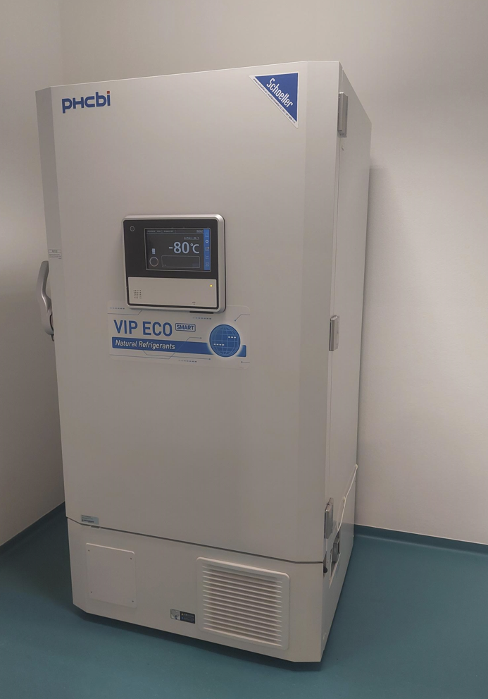
Hlubokomrazící box v ceně 492 659,- Kč vč. DPH umístění: E34/124 Duální hlubokomrazicí box -86 °C, velkokapacitní (729litrů), včetně příslušenství 1ks boxu byl dodán na konci července 2024 Další 2 boxy budou pořízeny v následujících etapách realizace projektu.

Slide 3
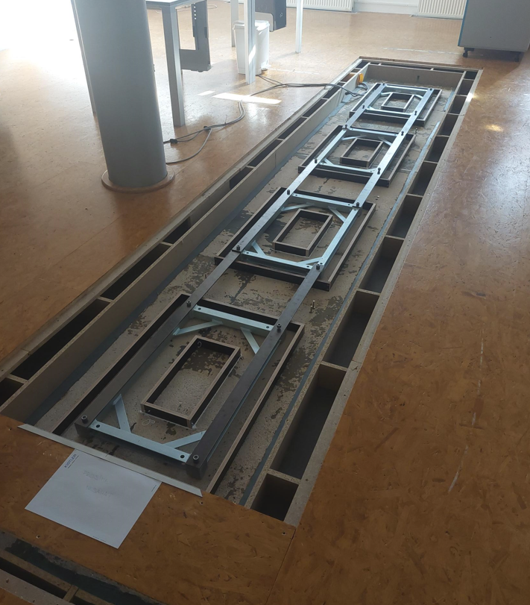
Systém silových desek v ceně 4 759 499,- Kč vč. DPH umístění: E34/123 Inovativní víceúčelový systém umožňující měření pohybových stereotypu při konkrétní sportovní aktivitě v laboratoři. Jedná se o specifický produkt s unikátním HW (piezoelektrické snímače), kompatibilita se stávajícím zařízením. Aktuálně probíhá instalace

Slide 4
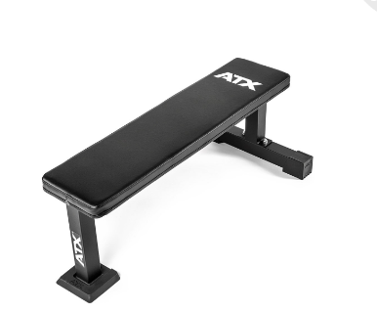
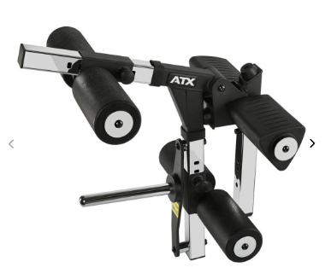
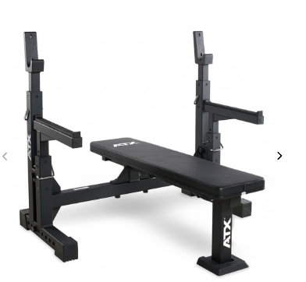
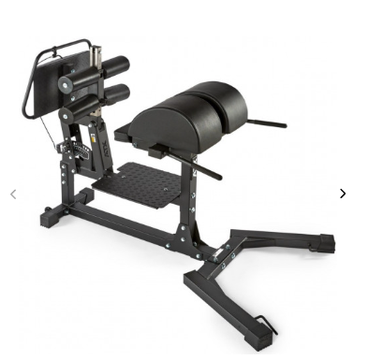
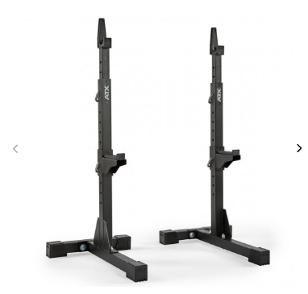
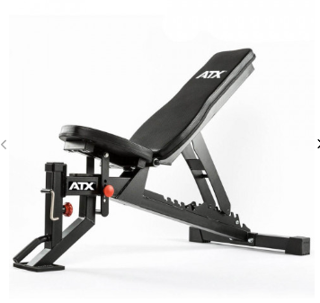
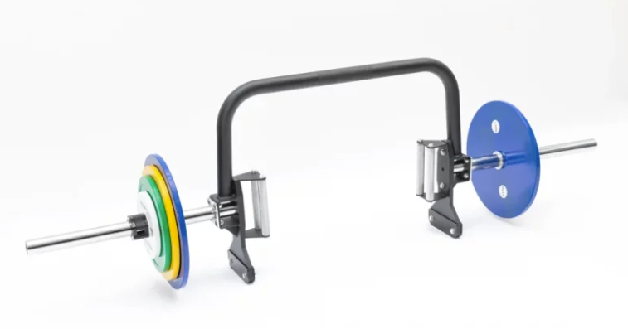
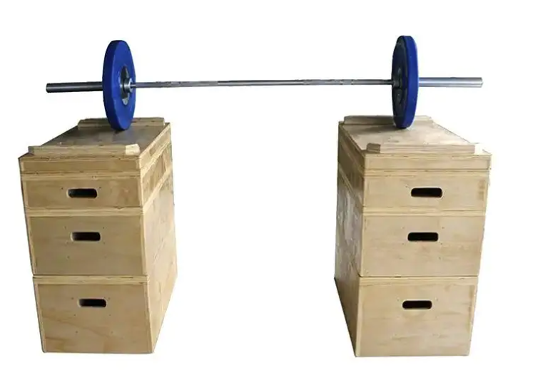
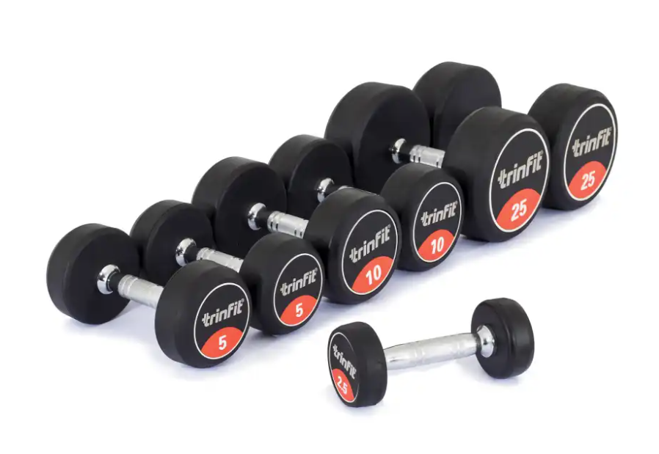
Vybavení do posilovny v celkové částce 290 000,- Kč umístění: E34/147 Posilovací stroje ATX, Plyoboxy Lavice rovná profesionální ATX LINE Předkop a zákop - doplněk k lavicím ATX Lavice na hýžďové svaly ATX LINE Lavice benchpress ATX LINE s bezpečnost. zarážkami Výsuvné stojany na benchpress Posilovací lavice ATX multi bench Olympijské osy, zátěžové řetězy, kotouče, stojany na osy, dopadové matrace a další drobné vybavení Jednoruční činky o hmotnosti 45kg a 50 kg Jerk Box, a další…

Slide 5
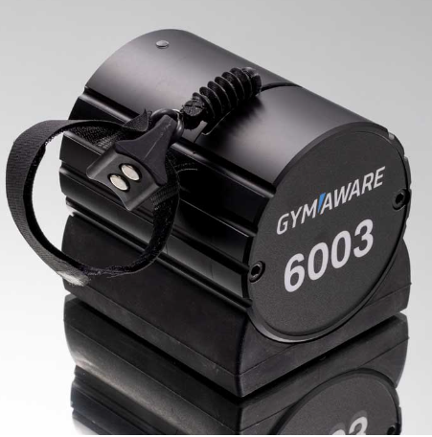
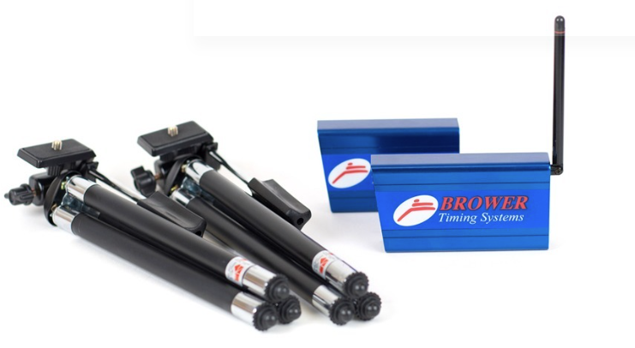
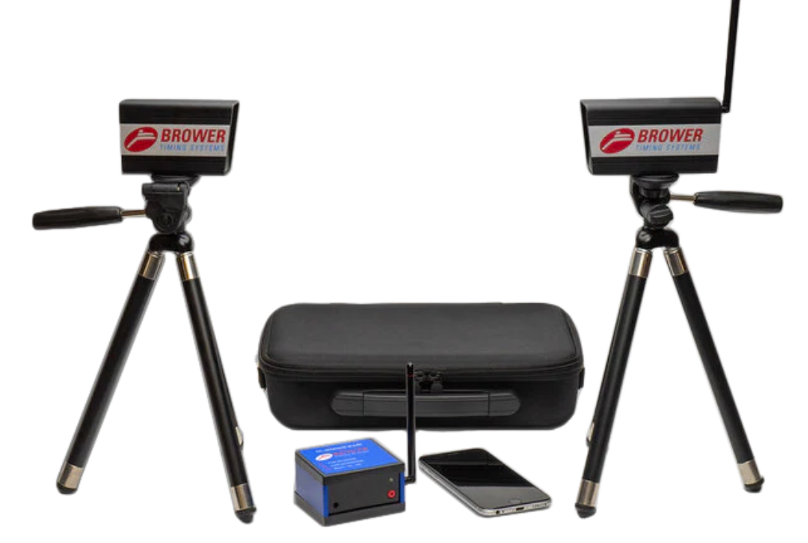
Gymaware v ceně 136 000,- Kč umístění: E34/307 GymAware je zařízení pro měření síly, provádění tréninku založeného na rychlosti a sledování výkonu.
Brower TC PhotoGate- rozšiřující sada fotobuněk
v ceně 62 000,- Kč
umístění: E34/307
Brower TC PhotoGate A& B with tripods je rozšiřující sada fotobuněk (5 ks párů fotobuněk se stativy). Je to bezdrátové časovací zařízení, které umožňuje sportovcům a trenérům měřit čas, rychlost, počítat opakování, zadávat údaje o testech a ukládat je do paměti TC-Timer.
Treninkový set Brower Timing Black box
v ceně 29 900,- Kč
umístění: E34/307
Modulární systém skládající se z 1 páru fotobuněk (+stativy) a startovního čidla (motion start), která rozšiřuje současný fakultní systém Brower Timing TCi

Slide 6
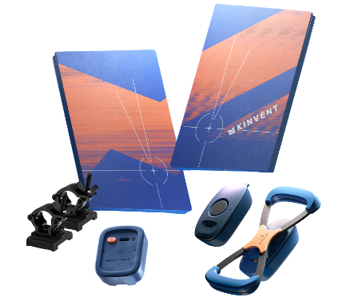
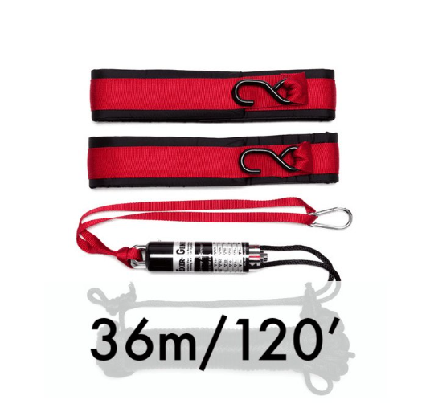
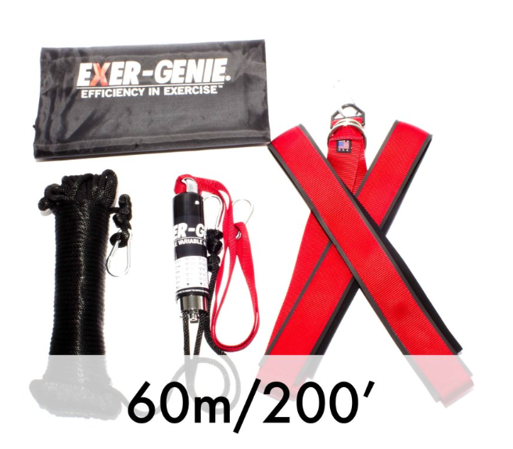
Kinvent PRO Strength & Conditioning Pack včetně licence na program Excellence v ceně 430 000,- Kč umístění: D33/307 Jedná se o ucelenou sadu diagnostických přístrojů k individuálnímu posouzení silových schopností izometrického charakteru (tlakový siloměr), dynamického charakteru (duální silové desky) a goniometru. Klíčovým parametrem je transportovatelnost a bezdrátové provedení.
EXERGENIE SPEED TRAINER
v ceně 18 580,- Kč umístění: E34/150 (sklad Kondičního tréninku)
Unikátní, patentovaným systémem pro rozvoj rychlosti a rychlostní síly. Nastavitelný, přenosný a variabilní odporový tréninkový nástroj.

Slide 7
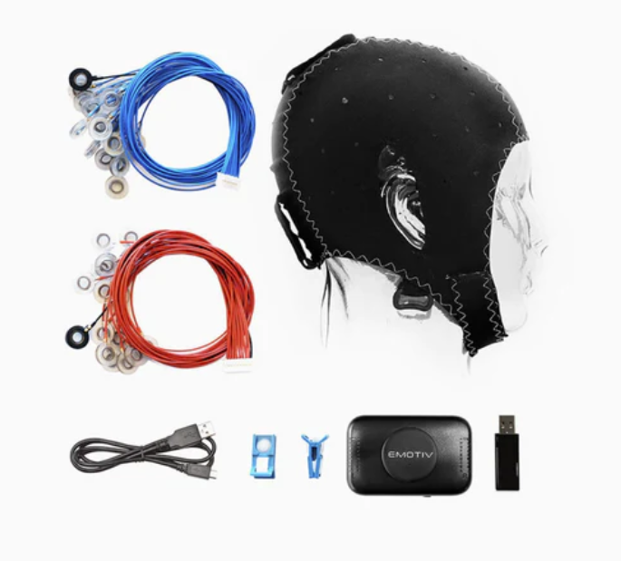
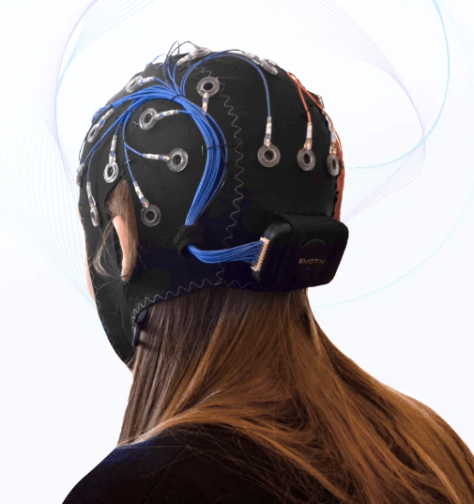
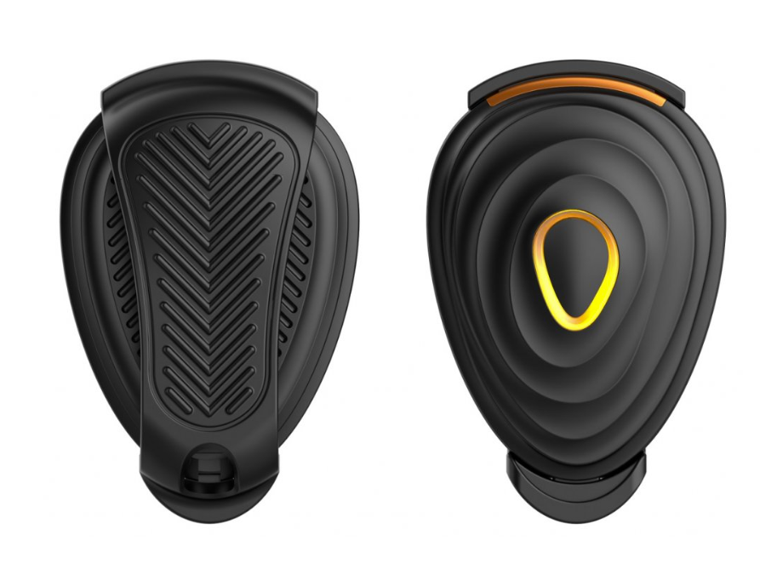
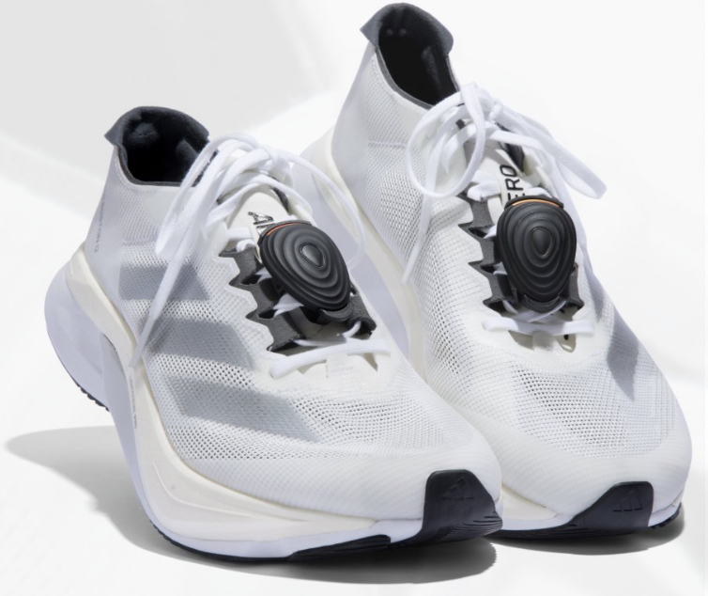
EMOTIV FLEX 2 Gel - 32 Channel Wireless EEG Head Cap Systém včetně licence v ceně 215 000,- Kč umístění: E34/127 (laboratoř podpory zdraví) Mobilní EEG zařízení umožňuje bezdrátové měření neurofyziologických hodnot, konkrétně elektrické aktivity mozku. To přináší nové možnosti pro měření v laboratoři i dynamických podmínkách reálného prostředí.
Běžecký wattmetr- STRYD DUO Next Gen
v ceně 11 000,- Kč umístění: E34/307
Vzájemně propojená dvojice patentovaných snímačů běžeckého výkonu STRYD, která rozšiřuje jeho možnosti o duální prostorovou analýzu pohybu a sledování rozdílů v pohybu levé a pravé části těla.

Slide 8
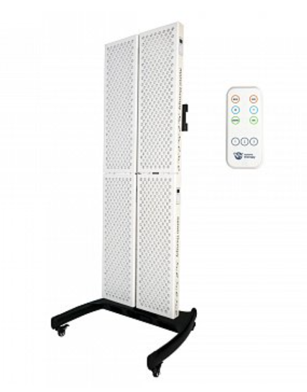
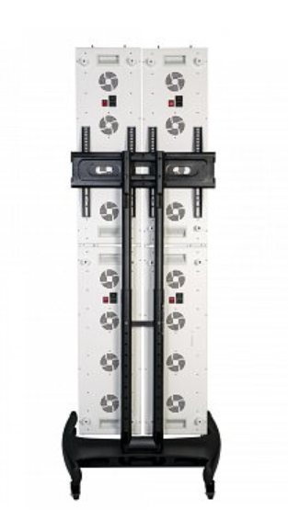
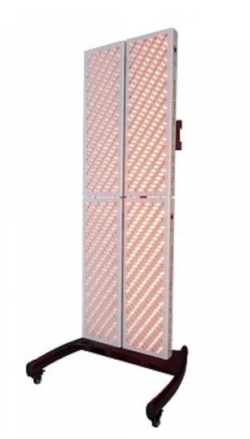
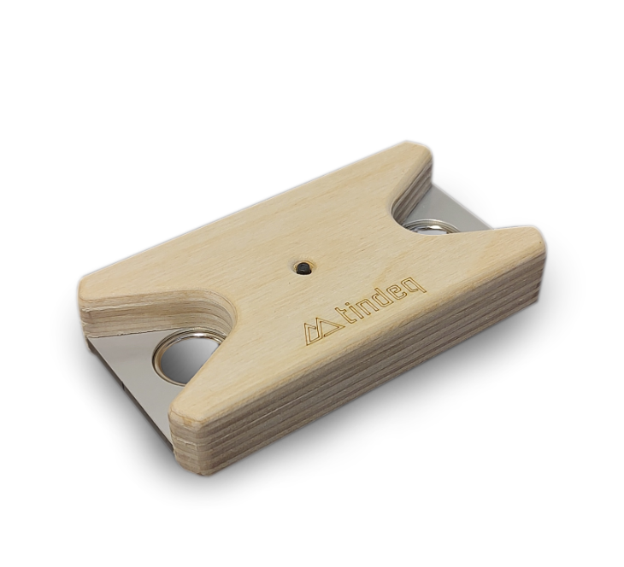
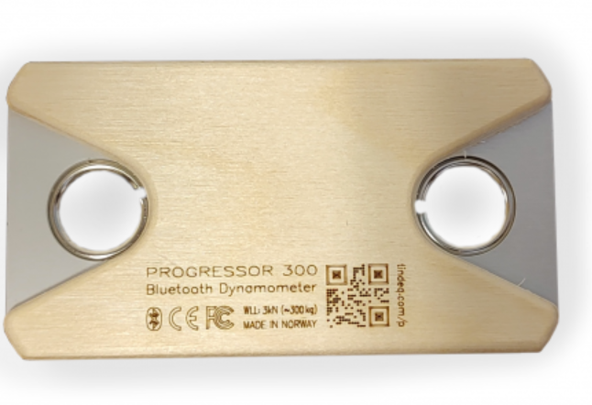
Fotobiomodulační Led Panel -Set Pro Sport Pulse v ceně 130 000,- Kč umístění: E34/128 (laboratoř Fyzioterapie) Praktický set umožňuje efektivní a pohodlnou aplikaci celotělové terapie, kde LED panel Pulse1500 exceluje v řešení nejen zdravotních potíží, ale stále častěji je také součástí regenerace a terapie po úrazech u špičkových sportovců
Dynamometr Tindeq The Progressor 300
v ceně 14 000,- Kč umístění: E34/307
Dynamometr / siloměr poskytuje přesné údaje o zatížení. Produkt používají horolezci k měření síly prstů a fyzioterapeuti k rehabilitačním cvičením a izometrickému testování. Lze jej například použít k měření vytrvalosti, peak force, nebo rychlosti rozvoje síly.

